Slide 1

الوحـــــــــــدة
2
الأموال
الزكوية

Slide 2
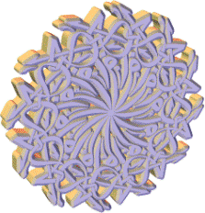
زكاة الأثمان
حكمها
الأثمان هي: الذهب، والفضة، والأوراق النقدية، وزكاتها واجبة.
والدليل قول الله تعالى:
وَالَّذِينَ يَكْنِزُونَ الذَّهَبَ وَالْفِضَّةَ وَلاَ يُنفِقُونَهَا فِي سَبِيلِ الله فَبَشِّرْهُم بِعَذَابٍ أَلِيمٍ ⁽¹⁾.
(1) سورة التوبة آية 34.

Slide 3
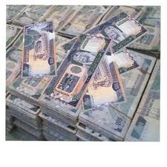
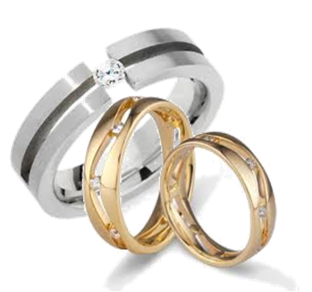
حكمها
وعن أبي هريرة رضي الله عنه قال: قال رسول الله صلى الله عليه وسلم: «ما من صاحب ذهب ولا فضة لا يؤدي منها حقها، إلا إذا كان يوم القيامة صفحت له صفائح من نار؛ فأحمي عليها في نار جهنم، فيكوى بها جنبه وجبينه وظهره، كلما بردت أعيدت له، في يوم كان مقداره خمسين ألف سنة، حتى يقضى بين العباد، فيرى سبيله إما إلى الجنة، وإما إلى النار»⁽²⁾.
وأجمع أهل العلم على وجوب الزكاة في الذهب والفضة.
والأوراق النقدية لها حكم الذهب والفضة؛ لأنها حلت محلها في التعامل النقدي.
  (2) رواه البخاري في كتاب الزكاة، باب إثم مانع الزكاة برقم 1402، و مسلم في كتاب الزكاة، باب إثم مانع الزكاة، برقم: 988.

Slide 4
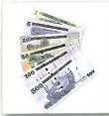
نصاب الزكاة في الأثمان، ومقدار الواجب فيها
نصاب الذهب = 85 غرامًا.
نصاب الفضة = 595 غرامًا.
نصاب الأوراق النقدية = ما يعادل قيمة 595 غرامًا من الفضة.
ومقدار الواجب = ربع العشر (2.5%)

Slide 5

مثال تطبيقي لمعرفة النصاب:
فلو كان سعر جرام الفضة = ريالًا واحدًا، فيكون النصاب:
595 جرامًا × 1ريال = 595 ريالًا سعوديًا.
وعلى هذا فإذا ملك المسلم 595 ريالًا، فقد ملك نصابًا من الأوراق النقدية، تجب فيه الزكاة بعد مرور سنة كاملة، ما لم ينقص النصاب عن هذا القدر.
ومما ينبه إليه أن تقدير سعر الجرام يختلف من وقت لآخر، ويرجع في معرفته إلى تجار الفضة.

Slide 6
تمرين
كم يكون نصاب الزكاة بالورق النقدي إذا كان قيمة غرام الفضة (90) هللة؟
595 × 90, . = 535.5 ريال.

Slide 7
طريقة إخراج الزكاة
يمكن إخراج الزكاة من خلال الطريقة الحسابية التالية:
مقدار المال من الجرامات أو الورق النقدي ÷ 40 = مقدار الزكاة.

Slide 8
نشاط 1
تطبيقات عملية
.
رجل يملك عشرة آلاف ريال، فنعرف مقدار الزكاة الواجبة بالطريقة الآتية:
10000 ÷ 40 = 250 ريالًا.
امرأة تملك ذهبًا وزنه 1000 جرام من الذهب:
1000 ÷ 40 = 25 جرامًا.

